Slide 1


Zone pour logo à personnaliser

Slide 2
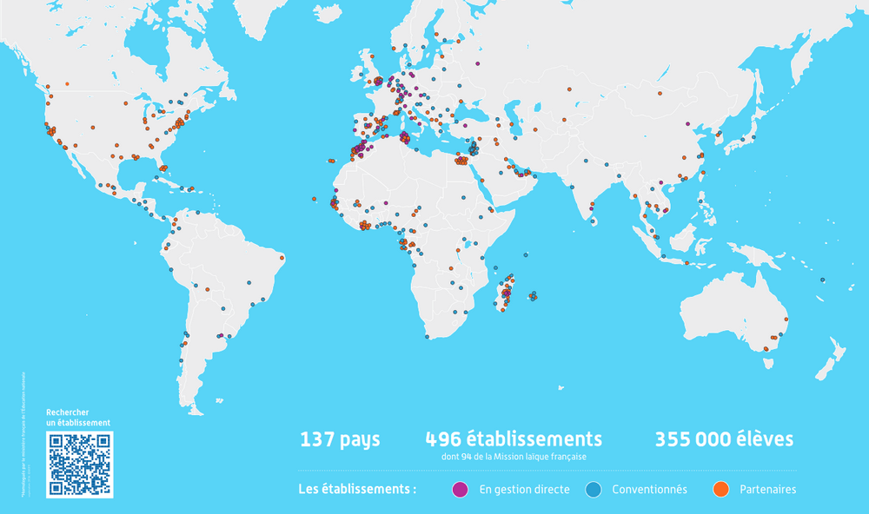
Le réseau des établissements d’enseignement français à l’étranger

Slide 3


Un réseau de plus de 600 000 anciens élèves
Ils sont de précieux ambassadeurs de l’éducation à la française et des valeurs qu’elle porte.
Ils constituent un réseau performant qui contribue à l’influence française dans tous les secteurs d’activité et dans tous les pays.
Ces anciens élèves disposent, en plus d’associations d’anciens élèves locales, de l’association mondiale Union-ALFM et d’un nouveau réseau social, associatif et professionnel mondial www.alfm.fr.

Slide 4
5e FOMA : Forum mondial des anciens élèves
Les précédents FOMA, en 2009 à Paris, 2011 à Casablanca, 2013 à Vienne et 2017 à Lisbonne, ont tous été plébiscités par les anciens du réseau. Au programme : rencontre entre les associations, activités sportives, ateliers thématiques, échanges, conférence-débat et soirée de gala !
Le 5e FOMA sera organisé à Tunis, conjointement par les associations locales d’anciens élèves et les établissements d’enseignement français de Tunis, l’association Union-ALFM, l’AEFE (réseau alfm.fr et AGORA-Monde) et la Mission laïque française (Mlf), en partenariat avec l’ambassade de France en Tunisie.

Slide 5
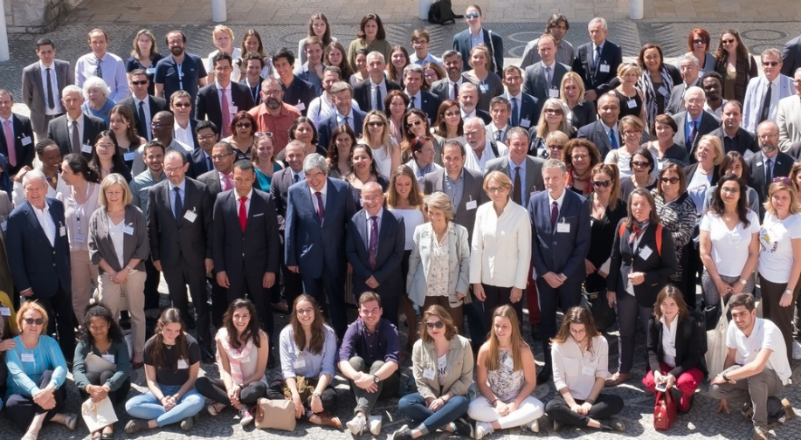
FOMA Tunis : 250 personnes attendues
Des anciens élèves des lycées français du monde venant de multiples pays.
Des anciens élèves des lycées français de Tunisie.
Des personnalités françaises et tunisiennes attachées à l’enseignement français à l’étranger et aux relations franco-tunisiennes : élus, artistes, chefs d’établissement, etc.
Des représentants de l’ambassade de France en Tunisie et de l’ Agence pour l’enseignement français à l’étranger.
Divers partenaires.
FOMA de Lisbonne 8 avril 2017

Slide 6

Déroulé prévisionnel du FOMA
Vendredi 12 avril : Lycée Flaubert
Discussions entre associations locales d’anciens élèves
En soirée, réception à la Résidence de France (sur invitation personnelle)
Samedi 13 avril : Lycée PMF
Ateliers thématiques autour du thème des anciens élèves
Déjeuner
Réunion en plénière et table-ronde
Soirée de gala
(Ex. Lycée Carnot)
Dimanche 14 avril : EI Carthage
Activités culturelles et sportives

Slide 7
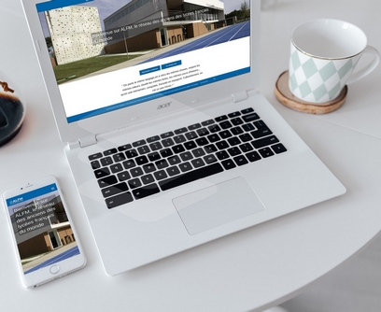
Inscription au FOMA sur le site ALFM.fr : le réseau social, associatif et professionnel des anciens des lycées français du monde
Destinée à tous les anciens élèves, la plateforme est un site sécurisé accessible dans son intégralité aux membres inscrits.
Créée fin 2017, elle est devenue un lieu d’échange et de partage incontournable pour les anciens.
En mode connecté, elle leur permet de créer leur profil, d’échanger entre eux, de faire connaître leurs projets, d’organiser des événements, mais aussi de trouver ou de poster une offre de stage ou d’emploi.
En s’inscrivant sur ALFM.fr , les anciens auront aussi accès aux informations sur le FOMA en temps réel.

Slide 8
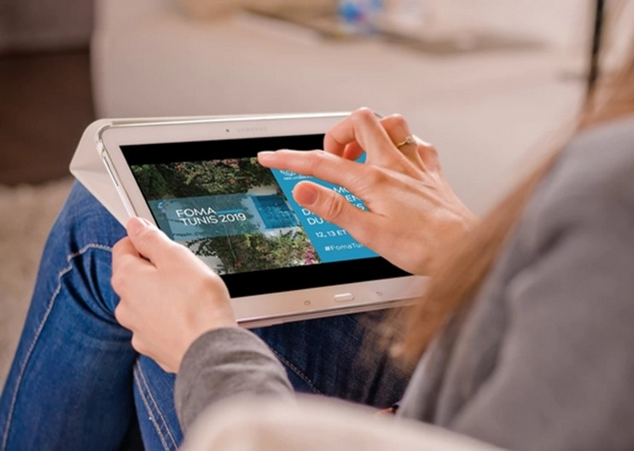
Plusieurs options d’inscription au FOMA
FORFAIT : Inscription FOMA complet (avec dîner de gala) + deux nuits à l’hôtel Carthage Thalasso Resort *****
Chambre double : prix par personne, pour 2 personnes inscrites
- 35 ans : 100 euros
+ 35 ans : 150 euros
Chambre single
- 35 ans : 190 euros
+ 35 ans : 220 euros
Inscription FOMA complet (avec dîner de gala) sans hôtel
- 35 ans : 30 euros
+ 35 ans : 60 euros

Slide 9

Ils ont confirmé leur participation
M. Olivier Poivre d'Arvor, Ambassadeur de France en Tunisie
M. Elyès Jouini : ancien élève du Lycée Pierre-Mendès-France de Tunis, Vice-Président de l’Université Paris Dauphine, M. Jean Bastianelli, ancien élève du Lycée Charles-de-Gaulle de Londres, proviseur du Lycée Louis-Le-Grand à Paris
Une délégation d’officiels et d’élus tunisiens et français
Des anciens élèves d’établissements en Tunisie (Carnot, PMF, La Marsa) ainsi que dans le réseau (Buenos-Aires, Cali, Mexico, Montevideo, Quito, Tegucigalpa, Dallas, Washington, Montréal, Bruxelles, La Haye, Lisbonne, Valladolid, Casablanca, Marrakech, Ankara, Khartoum, Ryad, Tananarive etc….)

Slide 10

Le dîner de gala du samedi 13 avril
Un dîner de gala de 300 personnes.
30 tables de 10 personnes
Animations, spectacle.

Slide 11

L’hôtel du FOMA (tarif spécial négocié)

Slide 12

(adresse email à personnaliser)
Pour plus de renseignements, contactez : contact@alfm.fr
Zone pour logo à personnaliser

